Slide 1

Compensação de Impostos
com Créditos de ICMS
Aproveitamento de créditos acumulados de ICMS para redução
do imposto a recolher — método, execução e comprovação
DOCUMENTO TÉCNICO · COMPLIANCE FISCAL TRIBUTÁRIO

Slide 2
APRESENTAÇÃO
O propósito deste material
―――
Este documento esclarece, dentro da nossa especialidade em Direito Tributário, o mecanismo de compensação do ICMS por meio de créditos acumulados.
O objetivo é demonstrar, com base técnica e documental, a economia fiscal que as empresas obtêm com a correta utilização desses créditos perante o fisco estadual.
@meulucroativo
02

Slide 3
SUMÁRIO
Índice
01 Origem do Crédito
02 Modus Operandi
03 GIA — com e sem lançamento
04 SPED
05 Recibo de Transmissão
@meulucroativo
03

Slide 4
01 · ORIGEM DO CRÉDITO
De onde vêm os créditos
―――
Os créditos de ICMS decorrem de saldos acumulados por empresas incorporadas por multinacionais que, ao levantarem seus ativos, absorveram os respectivos créditos — originados das operações de compra, venda, prestação de serviços e importação.
Esses créditos encontram-se alocados em conta eletrônica junto à SEFAZ/SP, devidamente habilitados e escriturados digitalmente, passíveis de transferência para compensação do saldo de ICMS das empresas destinatárias.
01
@meulucroativo
04

Slide 5
02
Modus Operandi
LANÇAMENTOS REALIZADOS EM GIA

Slide 6
02 · MODUS OPERANDI
Procedimento
―――
Os lançamentos são realizados na GIA, no campo “Outros Créditos”, e no SPED, com fundamento no artigo 99 do RICMS, correspondendo à utilização dos créditos alocados na conta da empresa.
Em seguida, procede-se à escrituração do crédito e à devida compensação, homologada junto à SEFAZ/SP.
02
@meulucroativo
06

Slide 7
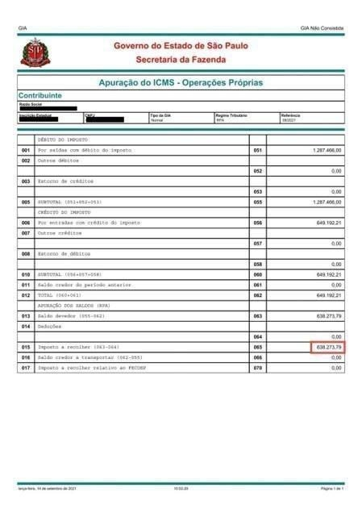
03 · GIA
Sem lançamento de crédito
―――
Apuração do ICMS antes do lançamento do crédito: o imposto a recolher permanece integral.
@meulucroativo
07

Slide 8
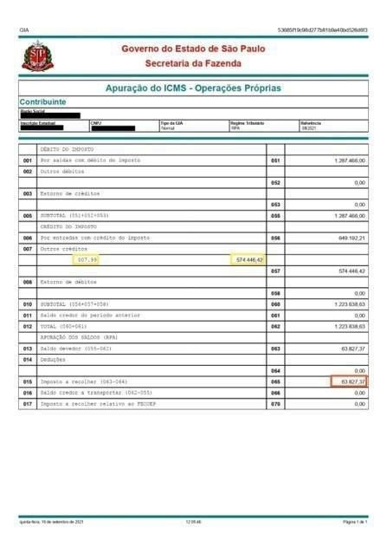
03 · GIA
Com lançamento de crédito
―――
Após o lançamento em “Outros Créditos”, o imposto a recolher é reduzido de forma significativa.
@meulucroativo
08

Slide 9
03 · GIA
Transmissão da GIA
―――
A transmissão da GIA com o lançamento do crédito é conduzida integralmente por nós.
Solicitamos o arquivo da GIA em formato PRF, executamos o lançamento e o devolvemos já transmitido.
03
@meulucroativo
09

Slide 10
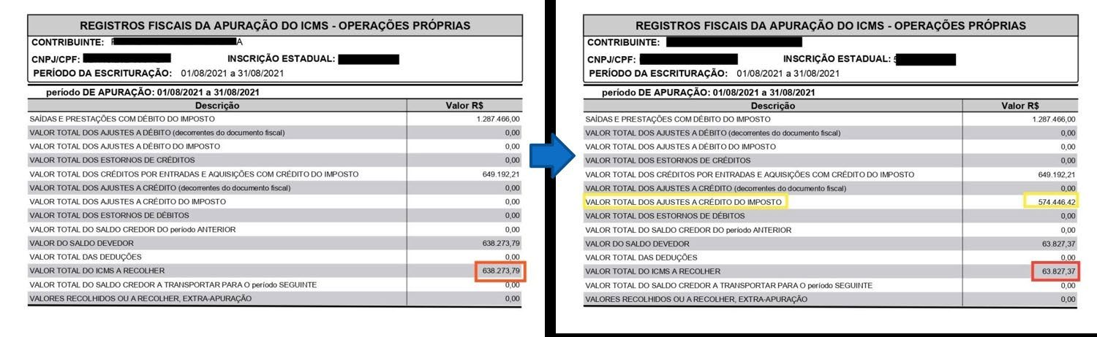
04 · SPED
Sem e com lançamento de crédito
Comparativo do registro fiscal: à esquerda, sem o crédito; à direita, com o ajuste a crédito aplicado.
@meulucroativo
10

Slide 11
04 · SPED
Constatação pela cessionária
―――
A cessionária pode constatar o lançamento do crédito, com as devidas informações do RICMS, por meio da conta eletrônica junto à SEFAZ/SP.
Isso assegura que o crédito foi efetivamente lançado e aceito na compensação.
04
@meulucroativo
11

Slide 12
04 · SPED
Habilitação e compensação
―――
No SPED, efetuamos a habilitação do crédito e a efetiva compensação por meio do RICMS na conta fiscal da cessionária.
É possível constatar que o abatimento foi realizado na fonte, ficando registrado todo o procedimento na GIA, no SPED e na Conta Fiscal. O saldo remanescente é recolhido por meio de DARE.
04
@meulucroativo
12

Slide 13
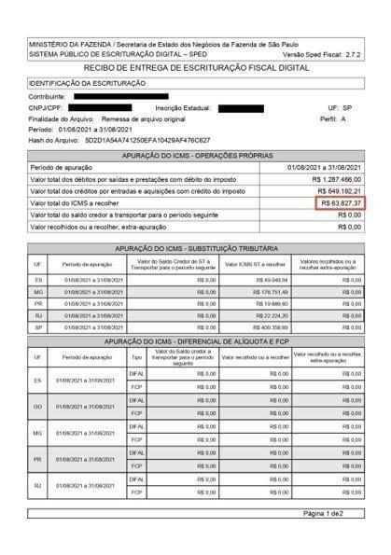
04 · SPED · DEMONSTRATIVO
Recibo de entrega — EFD
―――
Recibo de entrega da Escrituração Fiscal Digital (SPED) — página 1.
@meulucroativo
13

Slide 14

04 · SPED · DEMONSTRATIVO
Recibo de entrega — EFD
―――
Recibo de entrega da Escrituração Fiscal Digital (SPED) — página 2.
@meulucroativo
14

Slide 15
04 · SPED
Percentual de utilização
―――
Conforme a documentação e o caso apresentados, o percentual de utilização do crédito para compensação situa-se entre 80% e 90% do valor apurado; o remanescente é recolhido pela empresa por meio de DARE.
O pagamento referente ao crédito utilizado ocorre após a constatação da conta fiscal zerada, conforme o exemplo a seguir.
%
@meulucroativo
15

Slide 16
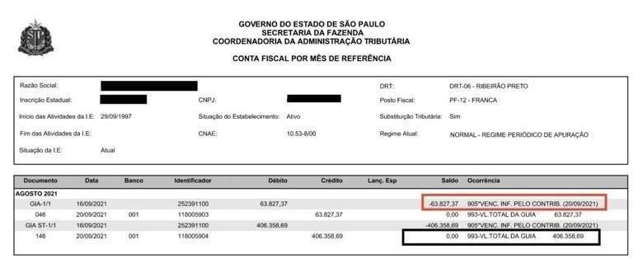
05 · RECIBO DE TRANSMISSÃO
Conta fiscal por mês de referência
Conta fiscal por mês de referência: guias quitadas e saldo do período zerado.
@meulucroativo
16

Slide 17
CONCLUSÃO
Economia e responsabilidade
―――
A economia obtida com o deságio na aquisição do crédito corresponde a aproximadamente 30% ao mês.
Nosso contrato prevê a responsabilidade do escritório pelos 5 anos seguintes a cada compensação: qualquer questão a ser retificada junto à SEFAZ permanece sob a ótica e a responsabilidade do nosso compliance.
@meulucroativo
17

Slide 18
CONCLUSÃO
Modelo de honorários
―――
Importante frisar que não cobramos honorários do cliente para a execução do trabalho.
As despesas do procedimento são arcadas pelo detentor dos créditos.
@meulucroativo
18

Slide 19
Nosso objetivo é convidá-lo(a) para uma reunião, a fim de
detalharmos as vantagens desta proposta.
Agradecemos pela atenção
@MEULUCROATIVO · COMPLIANCE FISCAL TRIBUTÁRIO

